Slide 1

第二节 商品价格的奥妙

Slide 2
（一）决定价格的因素
一、了解商品价格
1、价值决定价格
思考一
一件衣服150元，一台电脑5000元，一辆汽
车10万元，是什么决定了它们各自的价格？
价 值

Slide 3
俗话说：“便宜没好货”，“好货不便宜”，市场上是不是真有“物美价廉”的商品？
有,供过于求或生产者个别劳动生产率提高都可以使物美的商品价廉

Slide 4
思考二：
1、新冠肺炎疫情期间，人们对口罩的需求急剧增长，口罩价格飞涨，疫情稳定后工厂迅速恢复生产，甚至扩大产量，口罩的价格回落到原来的水平。
2、2020年气候温暖利于砂糖橘生长，产量高，加上疫情物流受限，砂糖橘价格持续走低。

Slide 5
2、供求影响价格
①供＜求
供不应求，商品短缺，“物以稀为贵”
②供＞求
供过于求，商品过剩，“货多不值钱”，
商品的价格高
商品的价格低

Slide 6
总结：
价值决定价格，同时受供求关系等因素的影响。
3、政府指导价（ P12资料卡片）

Slide 7
（二）商品的交换
1、原则：等价交换、相互自愿
2、发展：物物交换——以货币为媒介的简单商品流通——商业（发达的商品流通）
3、途径和方式：不断发生改变（柜台式—超市—网购、物物交换—一手交钱一手交货—先消费后付款）
4、购买行为：受广告影响

Slide 8

树立正确的消费观

Slide 9
1、消费的类型（P14）
按消费对象划分：
物质消费、精神消费
按消费目的划分：
生存消费、发展消费、享受消费
按消费形式划分：
钱货两清、贷款消费、租赁消
按消费行为划分：
冲动型消费、理智型消费

Slide 10
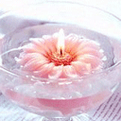

2、影响消费行为的因素（P15）
收入
物价
消费行为
消费心理，消费观念
Notes:
P14、15 消费因素 冲动型消费 理智型消费

Slide 11

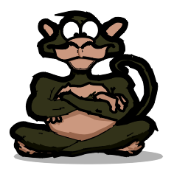


你属于哪种消费类型
挥霍型
情绪型
理智型
守财奴型

Slide 12

买衣服看你的消费观念
A. 我不轻易买衣服，要买就买质量好的。
B. 我经常逛街买新衣服，式样一定要好看,追逐流行元素，流行什么穿什么。
C. 我买一件衣服要穿很久，即使买了新衣服以前的也舍不得扔掉。
D. 我喜欢买名牌时装，我的衣服基本上都是很上档次的，和朋友在一起有面子。

Slide 13
A.理智型：你的消费观念很理性。因冲动购物而后悔的事很难发生在你身上。你总是合理规划你的钱财用度，该花的毫不犹豫，不该花的绝不乱花。
B.情绪型：你总是跟着潮流而行，喜欢漂亮的东西，爱追求新鲜感，你是一个会打扮自己的人，喜欢被人关注的感觉。
C.守财奴型： 你很节俭而且比较念旧。你觉得能省的就省下来，钱应该用在更需要的地方。而且你对自己用过的东西都会有感情，用的越久感情也越深。所以，很久很久以后你会发现，家里怎么这么多没有用又舍不得扔的东西呢。
D.挥霍型：你喜欢精致的生活，是一个很注重生活品质的人，过着有格调的日子。如果你的经济情况允许的话这样的生活是无可厚非的，但如果你的经济状况出现问题而你的消费习惯还一时改不过来的话也会比较棘手。

Slide 14

消费心理面面观
从众心理
求异心理
求实心理

Slide 15
A.理智型：你的消费观念很理性。因冲动购物而后悔的事很难发生在你身上。你总是合理规划你的钱财用度，该花的毫不犹豫，不该花的绝不乱花。（求实心理）
B.情绪型：你总是跟着潮流而行，喜欢漂亮的东西，爱追求新鲜感，你是一个会打扮自己的人，喜欢被人关注的感觉。（从众心理）
C.守财奴型： 你很节俭而且比较念旧。你觉得能省的就省下来，钱应该用在更需要的地方。而且你对自己用过的东西都会有感情，用的越久感情也越深。所以，很久很久以后你会发现，家里怎么这么多没有用又舍不得扔的东西呢。
D.挥霍型：你喜欢精致的生活，是一个很注重生活品质的人，过着有格调的日子。如果你的经济情况允许的话这样的生活是无可厚非的，但如果你的经济状况出现问题而你的消费习惯还一时改不过来的话也会比较棘手。

Slide 16
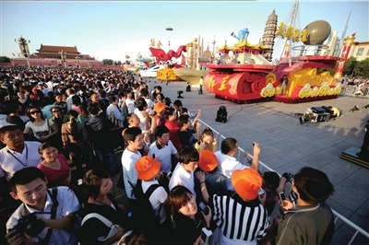
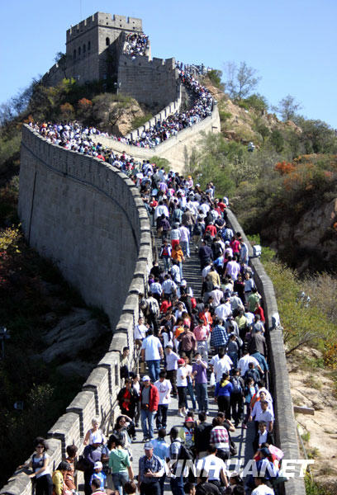
从众心理 攀比心理
每逢十一“黄金周”，同学之间免不了外出旅游。前几年省内游，现在旅游路线越来越远。家长无奈地表示：“这样过节，对家庭有压力。不过人家的孩子都这样，我也不能让自己的孩子矮半截、抬不起头来。”

Slide 17

过节时，同学之间相互送礼，不送的话就觉得不好意思，抬不起头。
今年过节不收礼，收礼还收脑白金，脑白金。
妈妈，我们班很多人都烫了头发，我也要烫一头大波浪！
谢霆锋用柏丽丝的洗发水，我也要去买！
我只要露露，加冰的！
从众心理

Slide 18
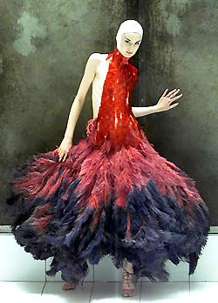
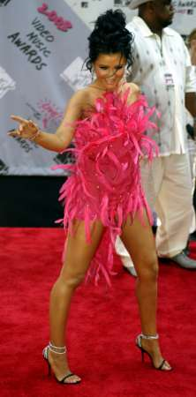

求异心理

Slide 19
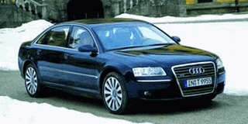
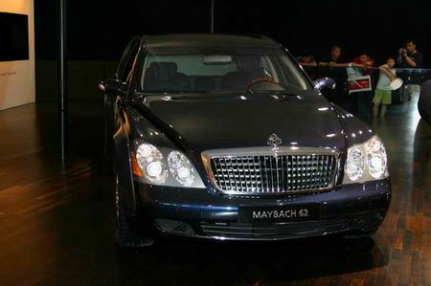

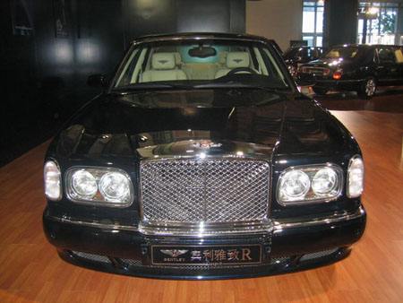

2009年 北京车展
200万元的奥迪A8L6
500多万的迈巴赫
千万元的兰博基尼
988万的宾利
968万的荷兰世爵

Slide 20


求实心理
质量要保证：只买对的
价格要便宜：不买贵的
服务要到位，
功能要齐全，
操作要简便，等等。
要发扬啊

Slide 21

（1）、量入而出，适度消费
3、合理消费的的基本要求（P16）
支出 收入
（当前的收入 未来的收入）
贷款消费
支出 ＞收入
有偿还能力
适度
支出 ＜ 收入
储蓄消费
有计划和目的地消费
适度

Slide 22
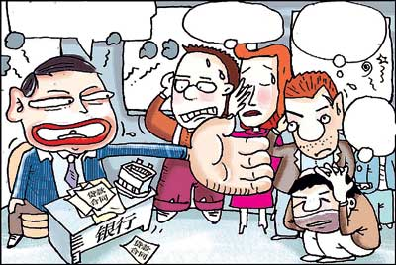
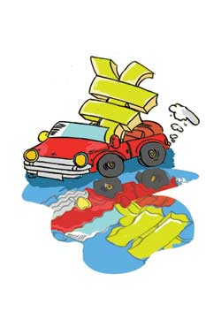
盲目消费导致无钱还贷
贷款买车要谨防债务缠身

Slide 23

适度消费：在自己经济承受能力之内的消费，既不超前，也不滞后。
超前消费也叫过度消费：指超出自己的经济承受能力的消费。这种消费行为缺乏理智，具有盲目性，容易助长攀比之风和浪费现象，于己于国是不利的。
滞后消费也叫抑制消费：指远远低于自己经济承受能力的消费。滞后消费会过于节俭，不利于自己生活水平的提高，不利于推动社会生产规模扩大。

Slide 24
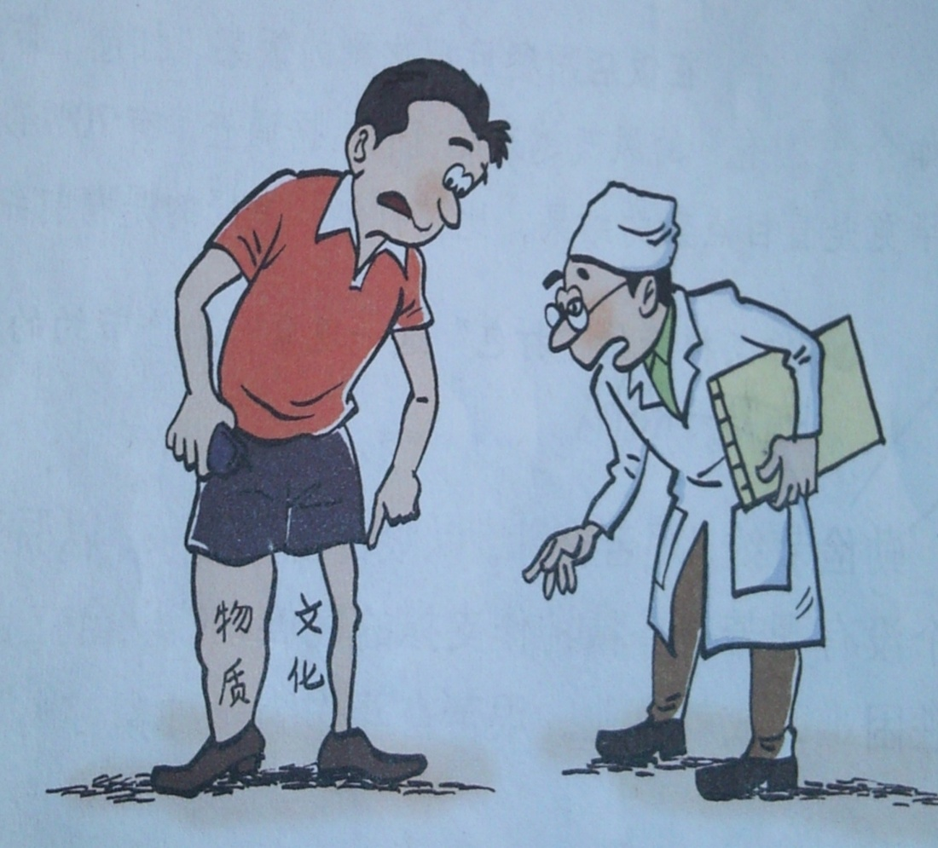
2、结构合理
当前与长远
物质与精神
生存、发展与享受
只重物质消费，忽视精神消费

Slide 25
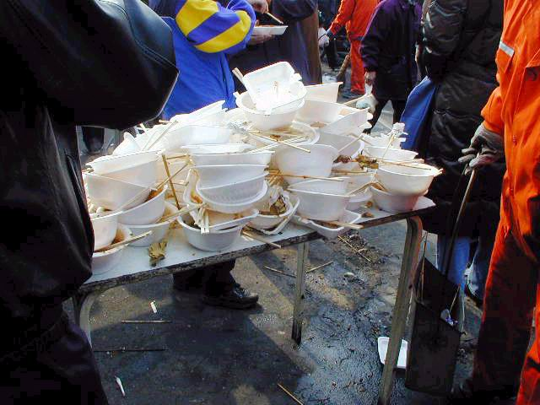
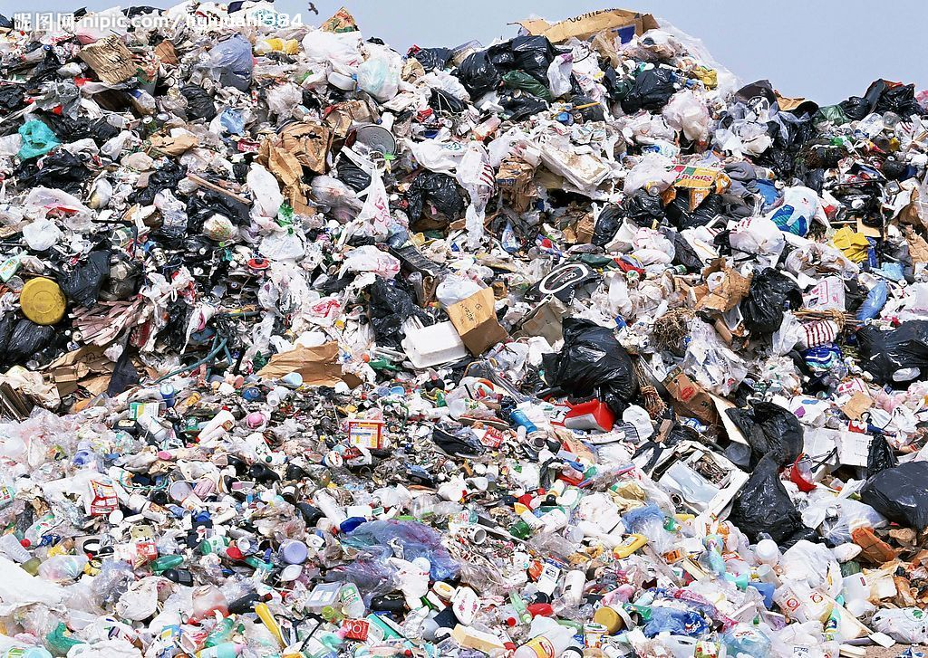
2、方式得当
贷款消费
租赁消费
绿色消费

Slide 26
你知道吗？
据统计，一次性发泡塑料餐盒在我国全年消耗量超过100亿个。
“塑料袋被国际人士评为20世纪最糟糕的发明之一”。据统计,我国每天仅买菜就要用掉10亿只塑料袋,而其他各种塑料袋的用量每天也在20亿只以上。其中 80% 以上未经回收，被大量的散落在环境中。

Slide 27

思考：
今天生活水平提高了，还用发扬艰苦奋斗的精神吗？现在提倡艰苦奋斗、勤俭节约是不是就表现为穿补丁衣服呢？

Slide 28
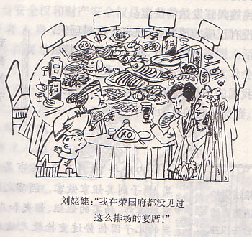
发扬艰苦奋斗、勤俭节约的精神
艰苦奋斗、勤俭节约是中华民族的传统美德，是我国人民的传家宝；是社会主义现代化建设的需要，是国家和民族精神的象征。

Slide 29

“勤俭节约，艰苦奋斗”并不过时。
勤俭节约≠抑制消费
＝
不要浪费
艰苦奋斗使民族自立自强， 艰苦奋斗使个人获得成功。
艰苦奋斗作为一种精神，任何时候都要发扬光大。

Slide 30

本框小结
①从众心理引发的消费
量入为出
适度消费
消费
心理
面面
观
做理
智的
消费
者
②求异心理引发的消费
结构合理
理性消费
③求实心理主导的消费
方式得当绿色消费

Slide 31
合理消费基本要求
量力适度
结构合理
方式得当

Slide 32
本课小结
一、了解商品价格
1、商品的价格
价格由价值决定，受供求等因素影响上下波动
2、商品（用来交换的劳动产品）的交换
二、学会合理消费
1、消费的类型（P14）
2、影响消费行为的因素（社会，家庭，个人能力，消费情境等）——消费行为（冲动型消费、理智型消费）
3、合理消费的基本要求
水平适度、结构合理、方式的当

Slide 33
随堂练习
1、某大学一女生认为“修养学识是重要，但是如今的社会就是先敬衣冠后敬人，再有修养，如果穿着不上档次，出门吃饭买东西连服务员都不热情，退一步讲，别的同学都有，我要是没有，怎么抬得起头？”该女生的观点反映了部分学生在消费过程中存在着（ ）
⑴攀比心理和从众心理
⑵重视物质享受，忽视精神追求
⑶追求标新立异和与众不同
⑷盲目追求时尚与流行
A ⑴ ⑵ B ⑴ ⑷ C ⑵ ⑶ D ⑶ ⑷
A

Slide 34
随堂练习
2、目前，我国大中城市中的孩子高消费现象比较严重，许多孩子的消费已经超出了家庭支付能力。对此我们认为（ ）
⑴家庭消费是个人行为，与社会无关
⑵家庭消费要量入为出，提倡适度消费
⑶必须培养健康、合理、文明的消费习惯
⑷家庭消费要不断向较高层次飞跃
A⑴⑶ B⑵⑶ C⑶⑷ D⑴⑷
Ｂ

Slide 35
随堂练习
3、买房可以自行设计，旅游可以自定路线，穿衣服可以自行设计，使用手机可以自定铃声……如今，在人们生活中“定制”正在逐渐成为一种新的消费模式，这种消费现象的出现（ ）
⑴说明体现求异心理的个性化消费成为消费的主导
⑵是经济发展和社会进步的具体体现
⑶说明生产者要针对客户的个性需求，生产出不同的产品
⑷有利于避免生产的盲目性，节约社会资源
A ⑴ ⑵ ⑶ B ⑴ ⑵ ⑷ C ⑴ ⑶ ⑷ D ⑵ ⑶ ⑷
Ｄ

Slide 36

39、把生活中的每一天，都当作生命中的最后一天。
40、机不可失，时不再来。
41、就算全世界都否定我，还有我自己相信我。
42、不为模糊不清的未来担忧，只为清清楚楚的现在努力。
43、付出才会杰出。
44、成功不是凭梦想和希望，而是凭努力和实践。
45、成功这件事，自己才是老板！
46、暗自伤心，不如立即行动。
47、勤奋是你生命的密码，能译出你一部壮丽的史诗。
48、随随便便浪费的时间，再也不能赢回来。
49、不要轻易用过去来衡量生活的幸与不幸！每个人的生命都是可以绽放美丽的，只要你珍惜。
50、给自己定目标，一年，两年，五年，也许你出生不如别人好，通过努力，往往可以改变%的命运。破罐子破摔只能和懦弱做朋友。
51、当眼泪流尽的时候，留下的应该是坚强。
52、上天完全是为了坚强你的意志，才在道路上设下重重的障碍。
53、没有播种，何来收获；没有辛苦，何来成功；没有磨难，何来荣耀；没有挫折，何来辉煌。
54、只要路是对的，就不怕路远。
55、生命对某些人来说是美丽的，这些人的一生都为某个目标而奋斗。
56、浪花总是着扬帆者的路开放的。
74、失败是什么？没有什么，只是更走近成功一步；成功是什么？就是走过了所有通向失败的路，只剩下一条路，那就是成功的路。
75、要改变命运，首先改变自己。
76、我们若已接受最坏的，就再没有什么损失。
77、在生活中，我跌倒过。我在嘲笑声中站起来，虽然衣服脏了，但那是暂时的，它可以洗净。
78、没有压力的生活就会空虚；没有压力的青春就会枯萎；没有压力的生命就会黯淡。
79、人生就像一杯没有加糖的咖啡，喝起来是苦涩的，回味起来却有久久不会退去的余香。
80、最困难的时候，就是距离成功不远了。
81、知道自己要干什么，夜深人静，问问自己，将来的打算，并朝着那个方向去实现。而不是无所事事和做一些无谓的事。
82、出路出路，走出去了，总是会有路的。困难苦难，困在家里就是难。
83、人生最大的喜悦是每个人都说你做不到，你却完成它了！
84、勇士搏出惊涛骇流而不沉沦，懦夫在风平浪静也会溺水。
85、生活不是林黛玉，不会因为忧伤而风情万种。
86、唯有行动才能改造命运。
87、即使行动导致错误，却也带来了学习与成长；不行动则是停滞与萎缩。
88、光说不干，事事落空；又说又干，马到成功。
89、对于每一个不利条件，都会存在与之相对应的有利条件。
90、人的潜能是一座无法估量的丰富的矿藏，只等着我们去挖掘。
91、要成功，不要与马赛跑，要骑在马上，马上成功。
2、虚心使人进步，骄傲使人落后。
3、谦虚是学习的朋友，自满是学习的敌人。
4、若要精，人前听。
5、喜欢吹嘘的人犹如一面大鼓，响声大腹中空。
6、强中更有强中手，莫向人前自夸口。
7、请教别人不折本，舌头打个滚。
8、人唯虚，始能知人。 满招损，谦受益。 满必溢，骄必败。

